Slide 1
La Playa
Poem based on ‘La Playa’ by Gloria Fuentes

Slide 2
On slides 3 to 8 click sound icon to hear the Spanish that matches the sentence.
Click action button to see the English.

Slide 3
Pon un sol brillante y la arena amarilla*
Take a shining sun and some yellow sand
*It is really ‘the yellow sand’, but is ‘some yellow sand’ in the English translation of the Spanish poem.

Slide 4
Añade un barco rojo pequeño
Add a little red boat

Slide 5
Mézclalo todo con la niña que duerme
Mix it all with the little girl who is sleeping

Slide 6
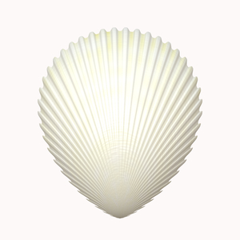
Decóralo con una concha blanca
Decorate with a white shell

Slide 7
Déjalo al sol durante una semana
Leave in the sun for a week

Slide 8
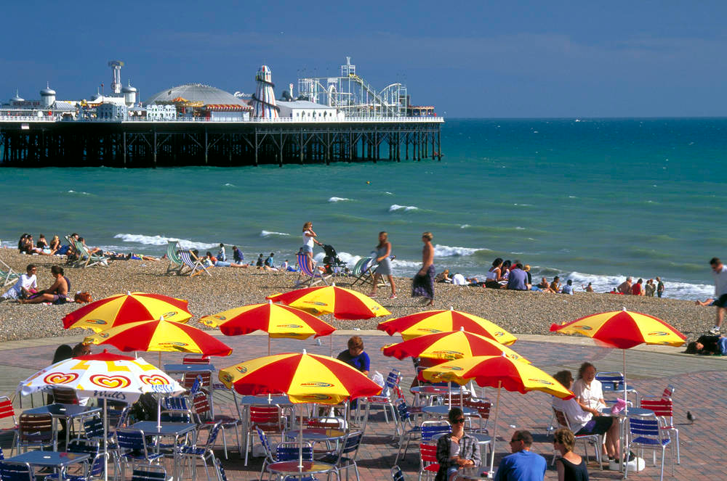
Y así tienes la playa de Brighton.
And there you have the beach at Brighton.

Slide 9
Pon un sol brillante y la arena amarilla
Añade un barco rojo pequeño
Mézclalo todo con la niña que duerme
Decóralo con una concha blanca
Déjalo al sol durante una semana
Y así tienes la playa de Brighton.

Slide 10
Pon un sol brillante y la arena amarilla
Añade un barco rojo pequeño
Mézclalo todo con la niña que duerme
Decóralo con una concha blanca
Déjalo al sol durante una semana
Y así tienes la playa de Brighton.
Take a shining sun and some yellow sand
Add a little red boat
Mix it all with the little girl who is sleeping
Decorate with a white shell
Leave in the sun for a week
And there you have the beach at Brighton

